Slide 1
开发环境基础
Patrick H

Slide 2
CMD命令行 – 文件夹操作指令
DIR 解释：列出当前文件夹下所有的文件（竖向输出）
DIR /W 解释：列出当前文件夹下所有的文件（横向输出）
CD [文件夹名称] 解释：进入文件夹命令

Slide 3
CMD命令行 – 文件夹操作指令
mkdir dir1 / md dir1 : 创建一个叫做 ‘dir1’ 的目录
rmdir dir1 / rd dir1 : 删除一个叫做 ‘dir1’ 的目录（对于空目录）
rd/s/q dir1 : 强制删除目录下所有文件（非空目录）
xcopy dir1 dir2 复制dir1目录, 生成dir2目录
move dir1 dir2 将dir1移动到dir2文件夹里

Slide 4
CMD命令行 – 文件操作指令
echo >file1 新建名为file1的文件 例子：echo 123456>number.txt 新建名为number.txt的文本文件，写入内容123456 echo 7890>>number.txt 在number.txt文本文件内，追加内容7890
del file1 删除一个叫做 'file1' 的文件
copy file1 file2 复制文件file1为file2
move file1 dir1 将文件file1移动到dir1文件夹

Slide 5
CMD命令行 – 运行程序
CALL [程序命令] 解释：调用程序指令 举例： CALL PYTHON RUN.PY
直接输入该程序应用的名称 举例：直接在CMD输入：JUPYTER NOTEBOOK

Slide 6
CMD – 系统环境变量
位置：右键点击‘我的电脑’ → 属性 → 高级系统设置 → 高级Tab
按作用范围分为用户变量和系统变量

Slide 7
CMD命令行 - 定时运行程序
schtasks /create /tn mytask /tr C:/Users/Administrator/Desktop/VNPY.bat /sc once /st 15:15:00 /sd 2018/08/13
解释：/create /tn = task name /tr = task root /sc = schedule count /st = schedule time /sd = schedule day

Slide 8




Slide 9
Github – 代码管理仓库
为什么要用Github？ 简单来说，Git 是一个高效管理你的「代码的历史记录」的工具。
Git工具下载： https://github.com/git-for-windows/git/releases/download/v2.18.0.windows.1/Git-2.18.0-64-bit.exe

Slide 10
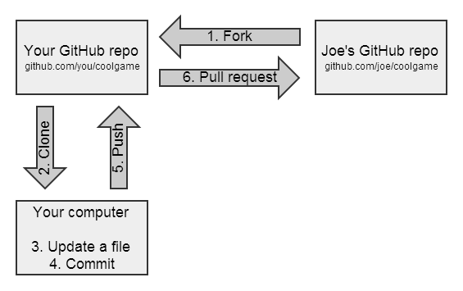
Github – 概述

Slide 11
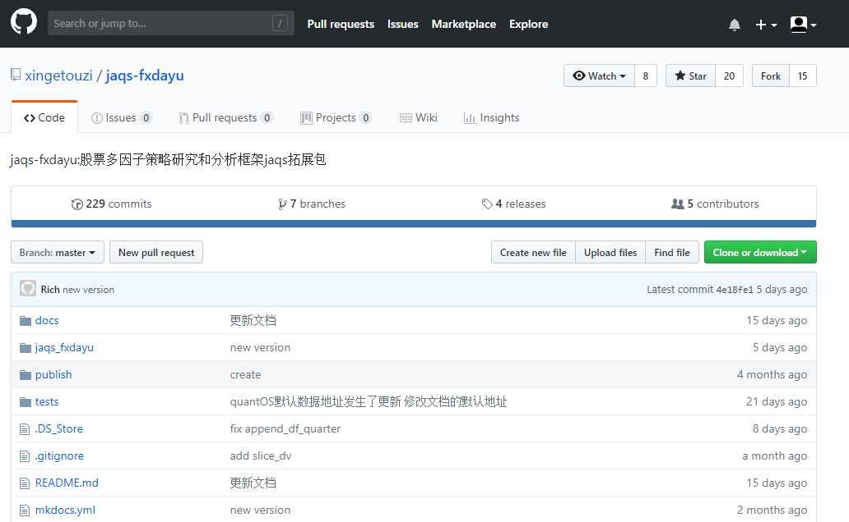
Github - fork

Slide 12
Git – 下载代码到本地文件夹
git clone “http://github.com/用户名/仓库地址” 将完整的项目包括修改历史，复制到本地
git pull“http://github.com/用户名/仓库地址” 本地已经有该项目的情况下，将代码复制到本地并直接更新代码
git fetch “http://github.com/用户名/仓库地址” 本地已经有该项目的情况下，将代码复制到本地，但不更新
git diff / git merge 查看代码的修改部分 / 代码合并
git pull = git fetch +git merge

Slide 13
Git → Github
将你的账号和本地客户端进行绑定
git config --global user.name "你的用户名“
git config --global user.email "你的邮箱"

Slide 14
Git – 上传你的代码
git init 初始化文件夹状态
git add . 添加文件夹中的文件到上传队列
git commit –m “修改缘由”
git remote add origin “http://github.com/用户名/仓库地址” 将你的代码文件传到远程地址
git push origin master 将远程地址的代码文件添加到对应的仓库分支，此处为主分支master

Slide 15
Git – 版本回退
git log / git reflog
git reset –hard [commit hash]

Slide 16

Git – 分支
为了开发或者修改主分支的功能，建议使用新的分支提交你的代码，由项目管理者决定是否合并你的代码到主分支
创建分支： git branch [分支名称]
切换分支： git checkout [分支名称]
上传到github： git push origin [分支名称]

Slide 17

Github – Pull Request
在Github网站页面，点击选择你commit的分支
在分支页面，点击New pull request 按钮
选择要合并的分支，输入请求的说明
点击Create pull request 按钮提交合并代码的请求

Slide 18
小组作业提交方式
https://github.com/ukamoy/quant.git
Clone the git project mentioned above
Create a branch and commit your work
Pull request your commit branch to the git project mentioned above

